Slide 1

UỶ BAN NHÂN DÂN XÃ YÊN MÔ
TRƯỜNG MẦM NON YÊN HOÀ
Đề tài: Kể chuyện Ba cô con gái
Lĩnh vực: Phát triển ngôn ngữ
Độ tuổi: 4 – 5 tuổi

Slide 2

Cô kể lần 2: Kết hợp hình ảnh

Slide 3
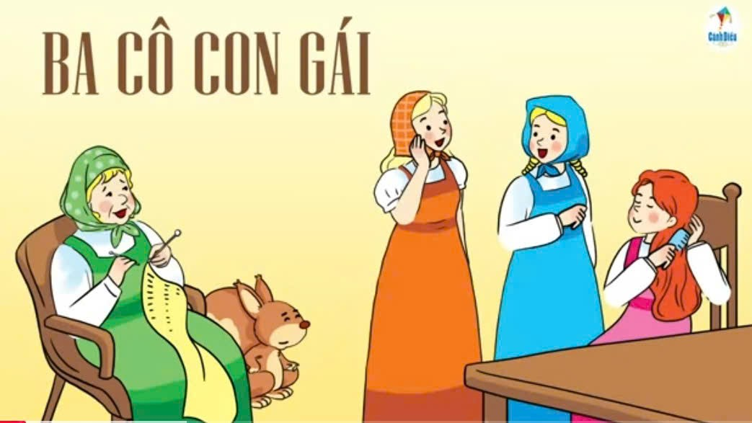

Slide 4
Trích dẫn đàm thoại

Slide 5
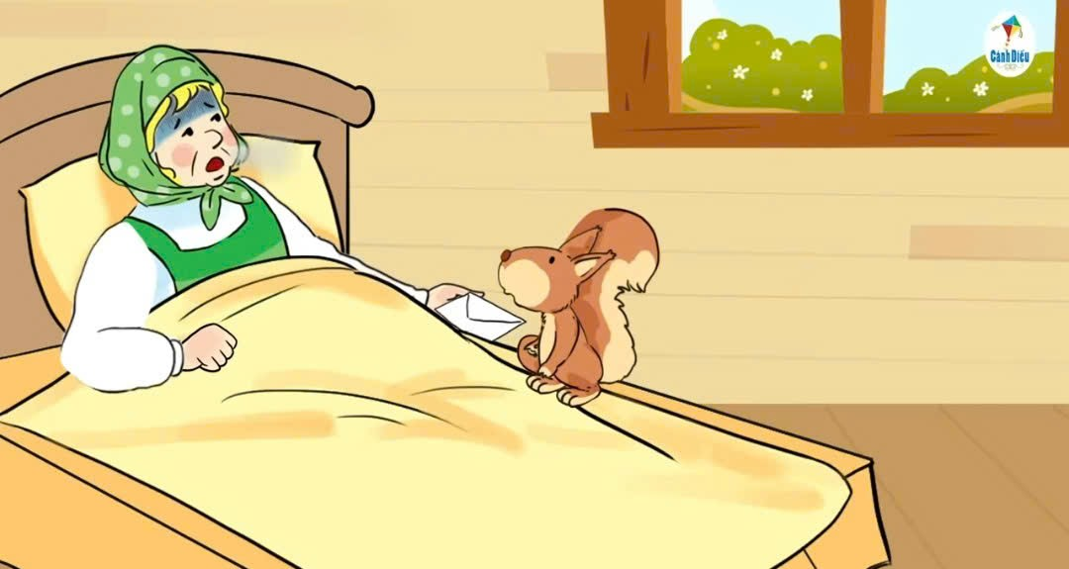

Slide 6
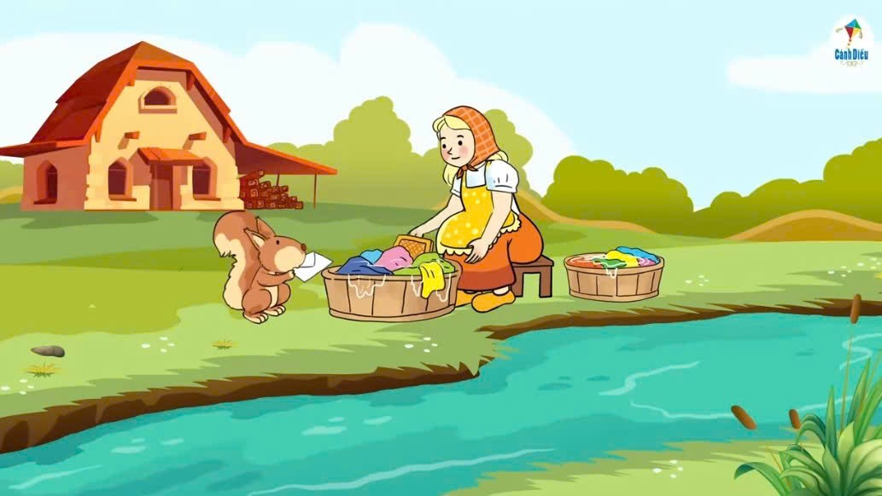

Slide 7
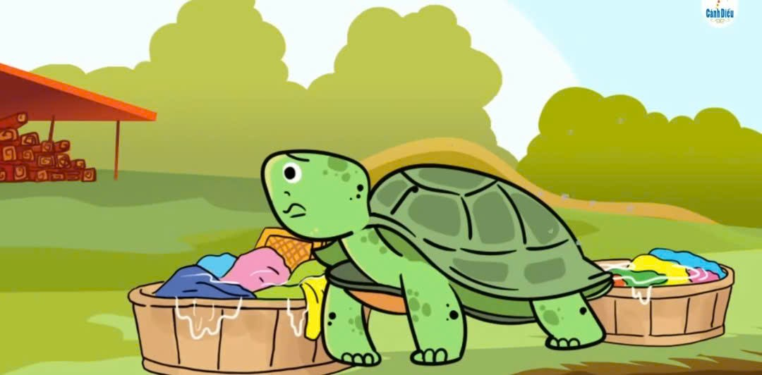

Slide 8
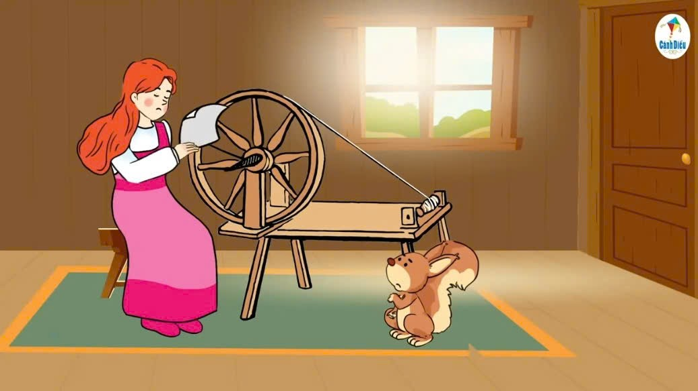

Slide 9
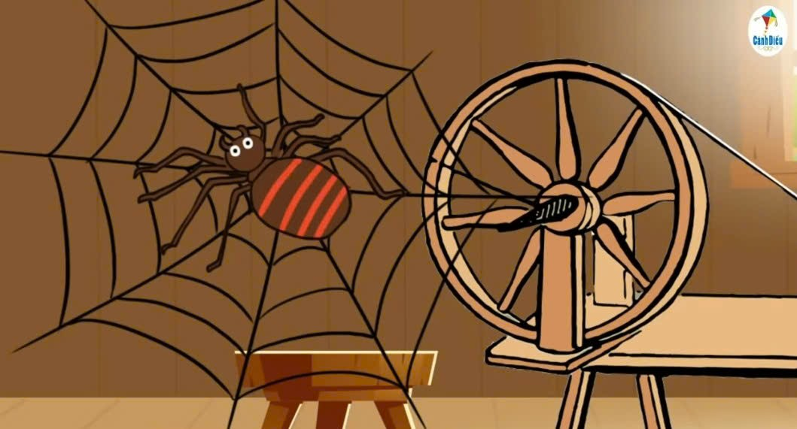

Slide 10
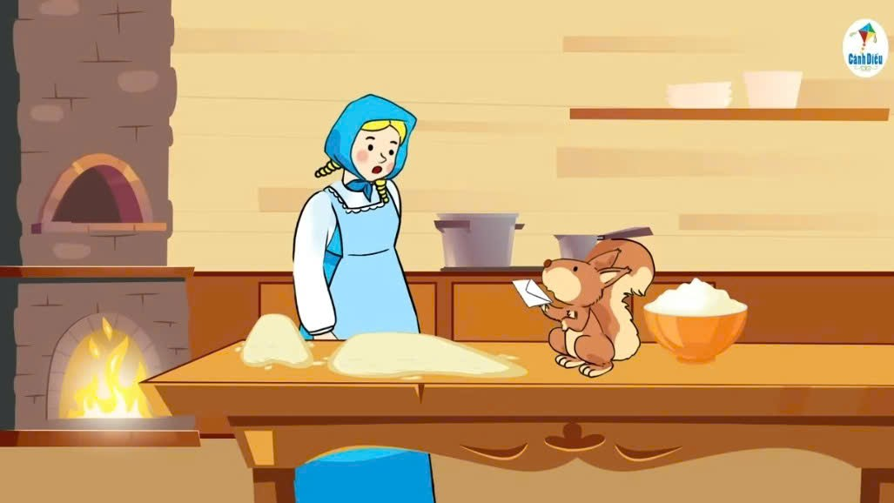

Slide 11
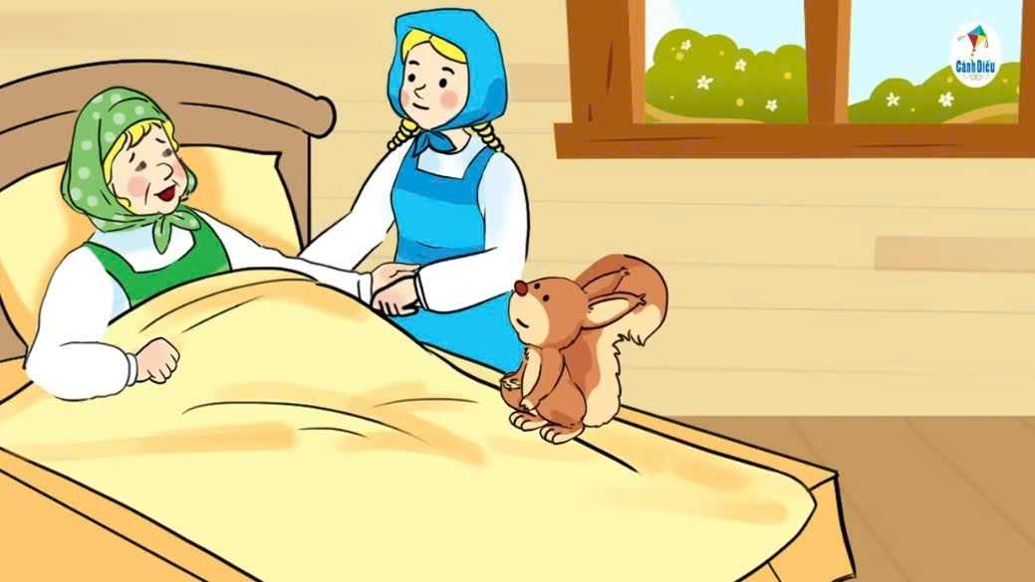

Slide 12
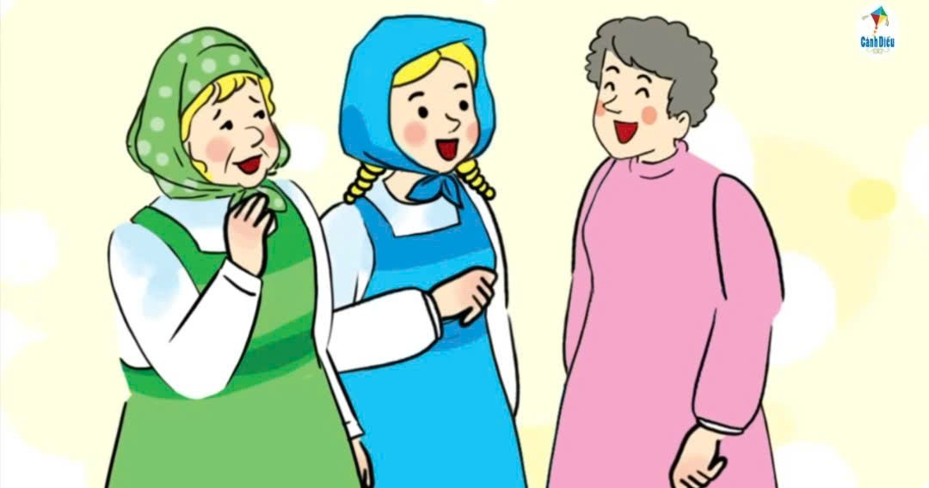

Slide 13
Lần 3: Xem video

Slide 14
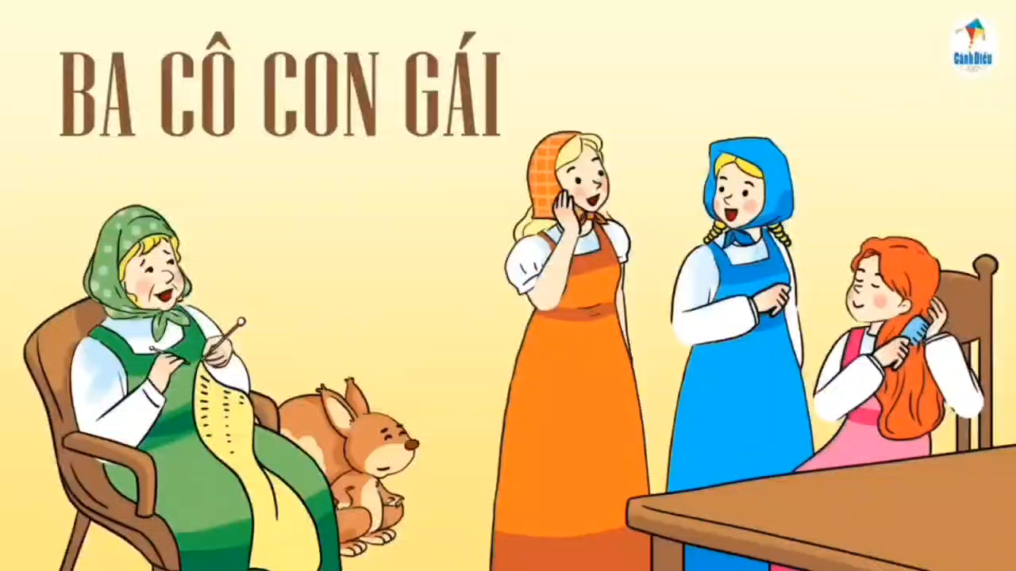

Slide 15

Chúc các con chăm ngoan, học giỏi.

